Slide 1

Эффективные методы работы с родителями по образованию детей раннего возраста
Выполнили:
Воспитатели первой младшей группы «Топотушки»
козырева ольга васильевна , СЕРГУШКИНА ОЛЬГА ВАСИЛЬЕВНА

Slide 2
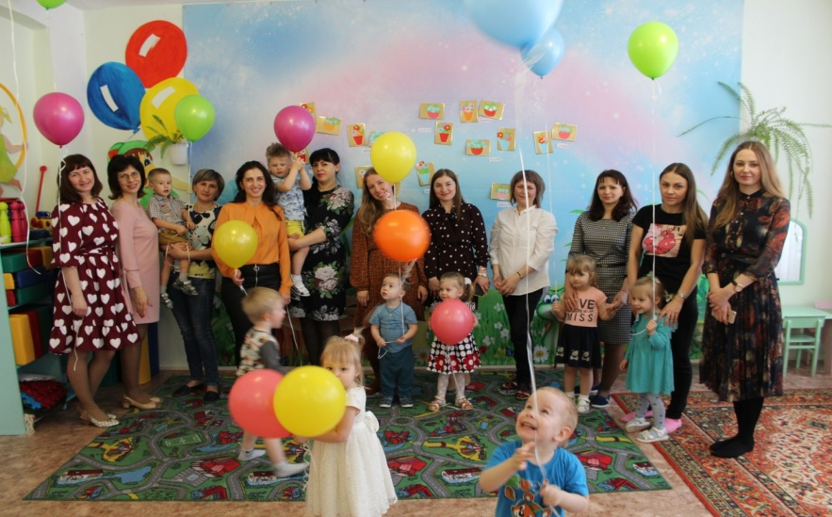
«Только вместе с родителями, общими усилиями, воспитатель может дать детям большое человеческое счастье»
В. А. Сухомлинский .

Slide 3
Актуальность:
Ранний возраст является одним из ключевых в жизни ребёнка и во многом определяет его будущее развитие. Взаимодействие ребёнка раннего возраста с родителями является первым опытом взаимодействия с окружающим миром.
Семья – это первый коллектив ребёнка, естественная среда его обитания. Ребёнок подрастает и поступает в детский сад, теперь в его окружении появляются новые люди – взрослые и дети. Для того чтобы родители активными помощниками воспитателей, необходимо вовлечь их в жизнь детского сада. Работа с семьёй является сложной задачей, как в организационном, так и в психолого-педагогическом плане.
Родители зачастую испытывают определённые трудности в том, что не могут найти достаточно свободного времени для занятий с детьми дома, бывают неуверенны в своих возможностях и передоверяют ребёнка телевизору, игрушкам-монстрам. Рассуждая «Чем бы ребёнок не тешился, лишь бы не мешал, не кричал». Материальные ценности доминируют над духовными, свои эмоции родители выплёскивают на детей. С каждым годом у нас становится всё больше «проблемных детей», семей группы риска. Педагогам трудно общаться и взаимодействовать с родителями.
Задача педагога - заинтересовать родителей возможностями совместного воспитания ребёнка, показать родителям их особую роль в развитии малыша.

Slide 4
Гипотеза:
Мы предполагаем, что включение родителей и детей в данный проект позволит
объединить семью и педагога в заинтересованных партнёров.
Цель:
- Построить доверительные, партнёрские отношения с родителями на основе диалога.
Задачи:
Образовательные:
- Установить сотрудничество между воспитателем и семьёй.
Активизировать воспитательные умения родителей и направить их на партнёрские взаимоотношения с ребёнком.
Развивающие:
- Развивать у родителей умение использовать игровые методы и приёмы в домашних условиях.
Воспитательные:
- Способствовать активному вовлечению родителей в совместную деятельность с ребёнком в условиях семьи и детского сада.

Slide 5
ФОРМЫ РАБОТЫ С РОДИТЕЛЯМИ
ТРАДИЦИОННЫЕ ФОРМЫ
КОЛЛЕКТИВНЫЕ
ИНДИВИДУАЛЬНЫЕ
НАГЛЯДНО-ДЕМОНСТРАЦИОННЫЕ
ЭКСКУРСИИ
ПО САДУ
БЕСЕДЫ
ВЫСТАВКИ
ДЕТСКИХ РАБОТ
АНКЕТИРОВАНИЕ
КОНСУЛЬТАЦИИ
ПАПКИ-ПЕРЕДВИЖКИ
РОДИТЕЛЬСКИЕ СОБРАНИЯ

Slide 6
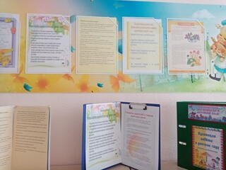
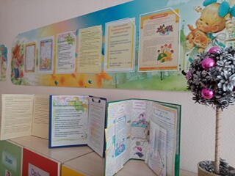
В НАЧАЛЕ ГОДА ДЛЯ РОДИТЕЛЕЙ БЫЛ ОБНОВЛЁН РОДИТЕЛЬСКИЙ УГОЛОК

Slide 7
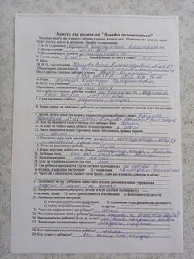
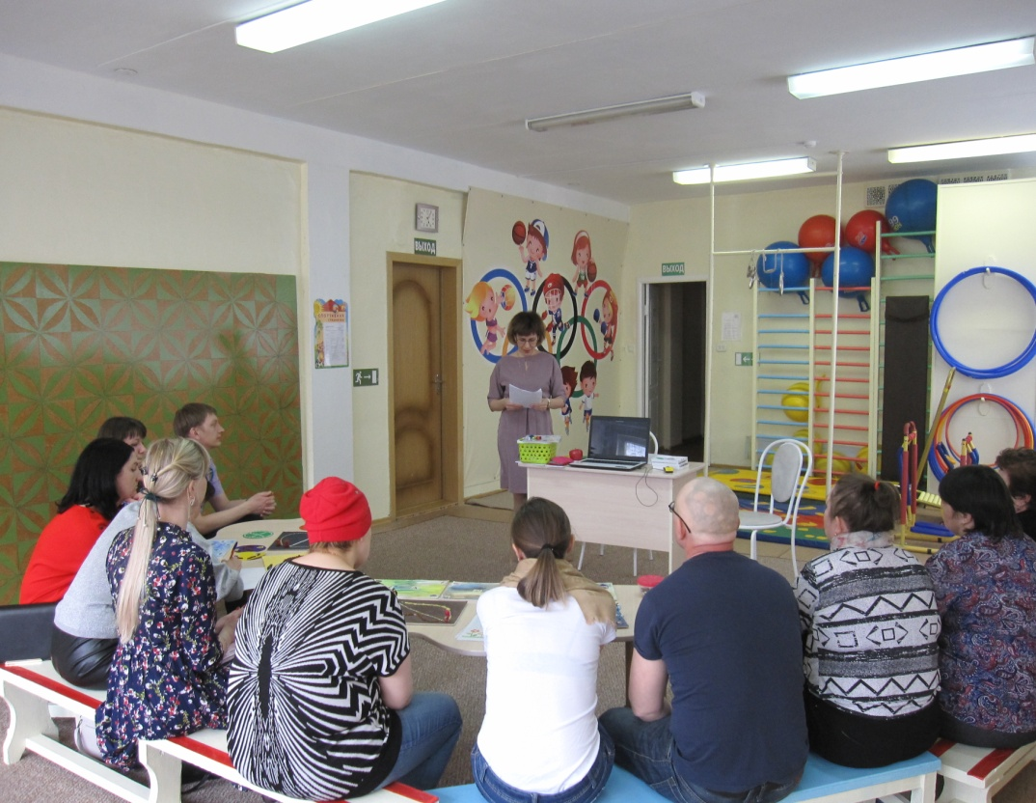
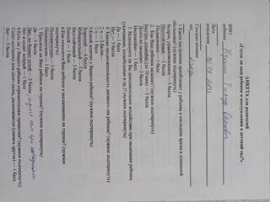
КОЛЛЕКТИВНЫЕ ФОРМЫ РАБОТЫ С РОДИТЕЛЯМИ
РОДИТЕЛЬСКИЕ СОБРАНИЯ
АНКЕТИРОВАНИЕ

Slide 8
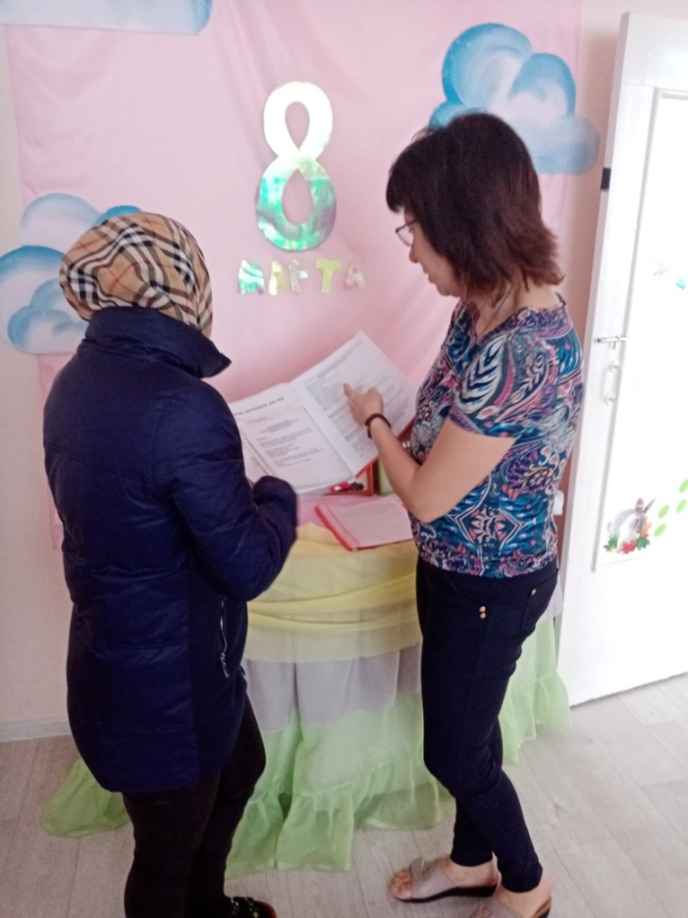
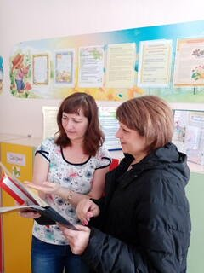
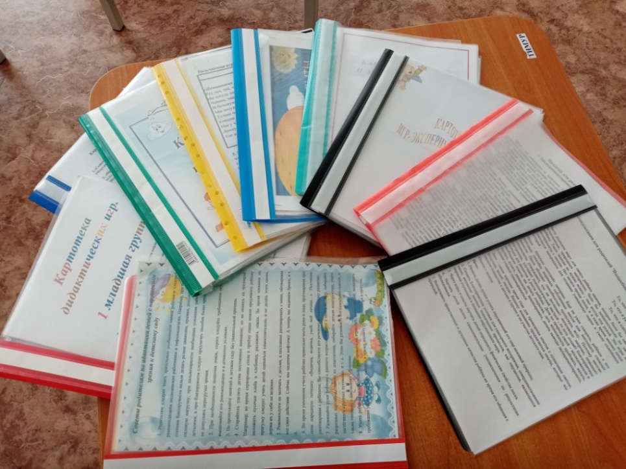
ИНДИВИДУАЛЬНЫЕ ФОРМЫ РАБОТЫ С РОДИТЕЛЯМИ
БЕСЕДЫ
КОНСУЛЬТАЦИИ

Slide 9
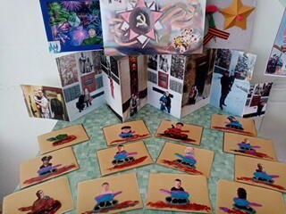
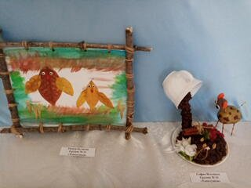
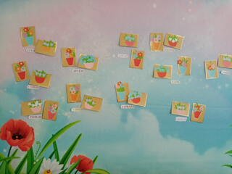
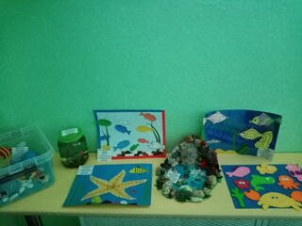
НАГЛЯДНО-ДЕМОНСТРАЦИОННЫЕ ФОРМЫ РАБОТЫ С РОДИТЕЛЯМИ
ВЫСТАВКИ
ДЕТСКИХ РАБОТ

Slide 10
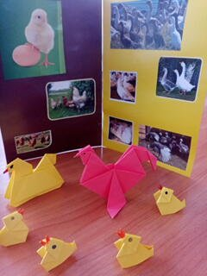
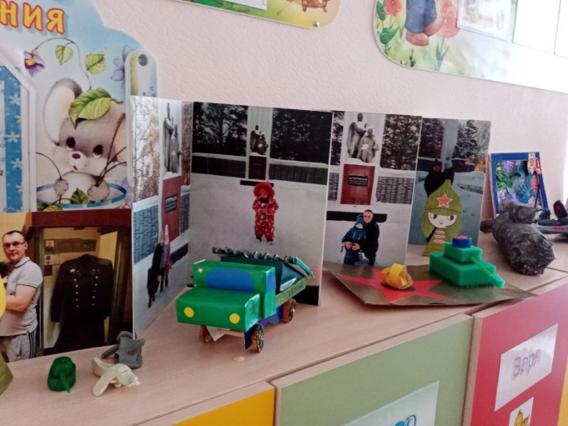
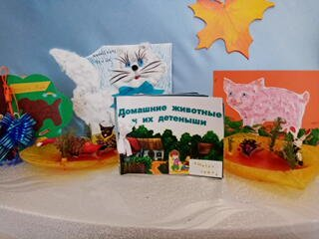
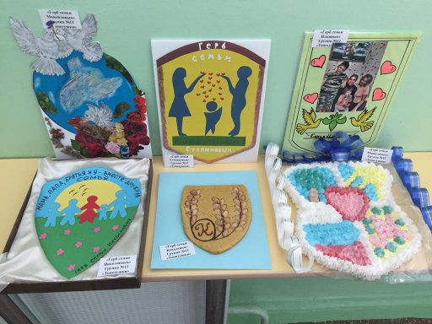
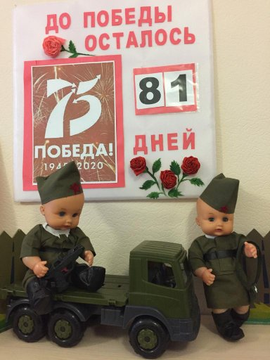
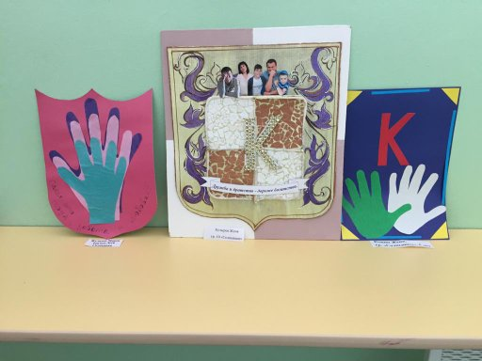
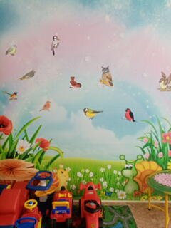
ВЫСТАВКИ

Slide 11
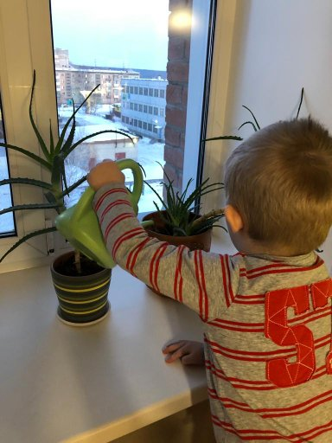
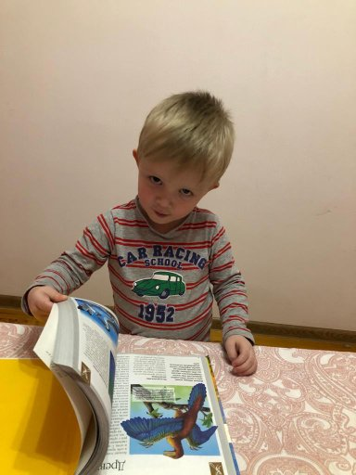
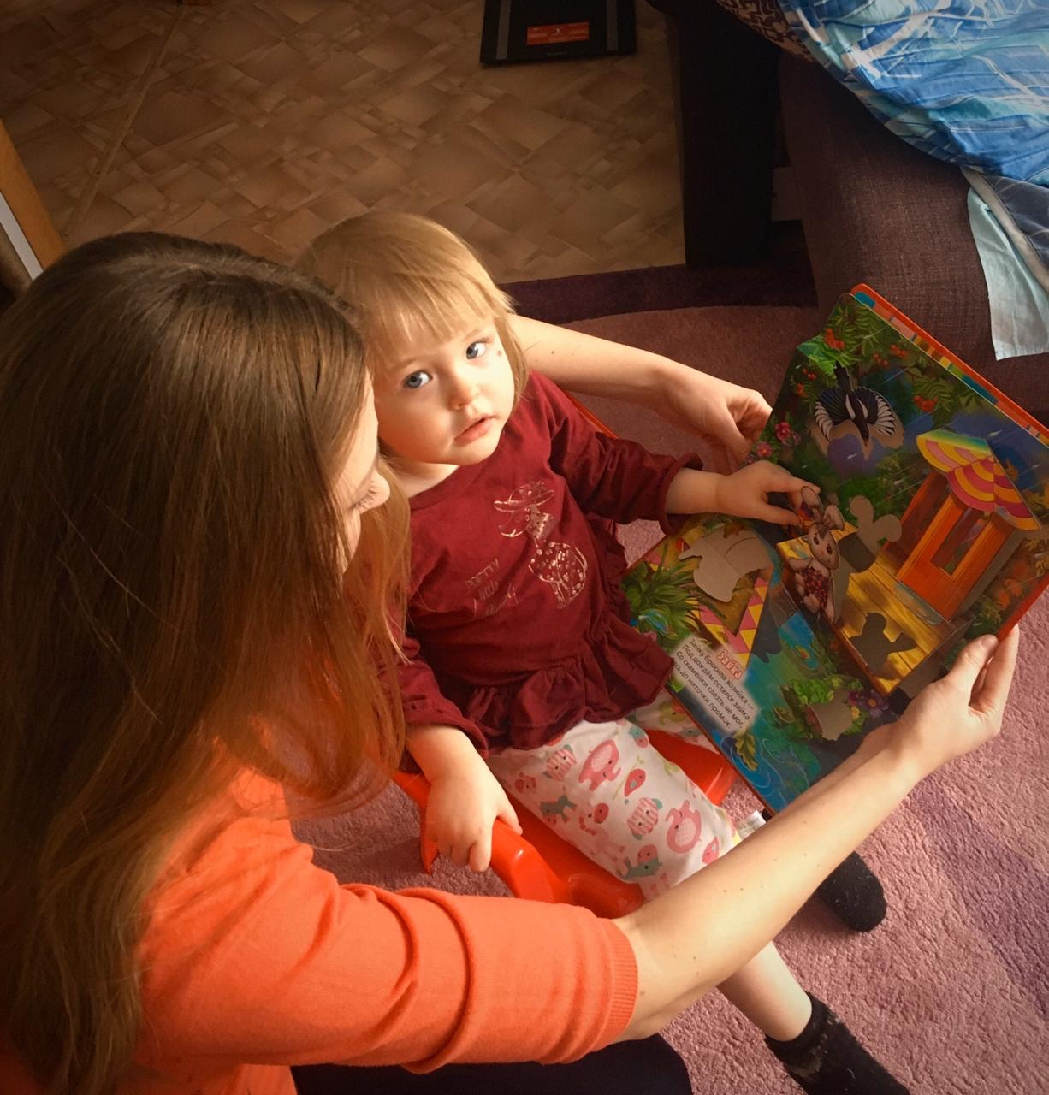
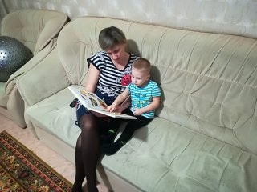
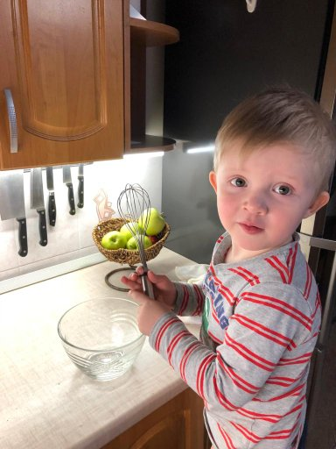
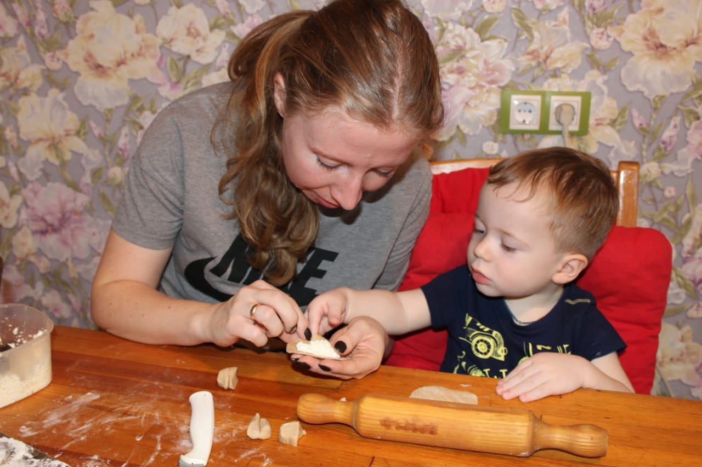
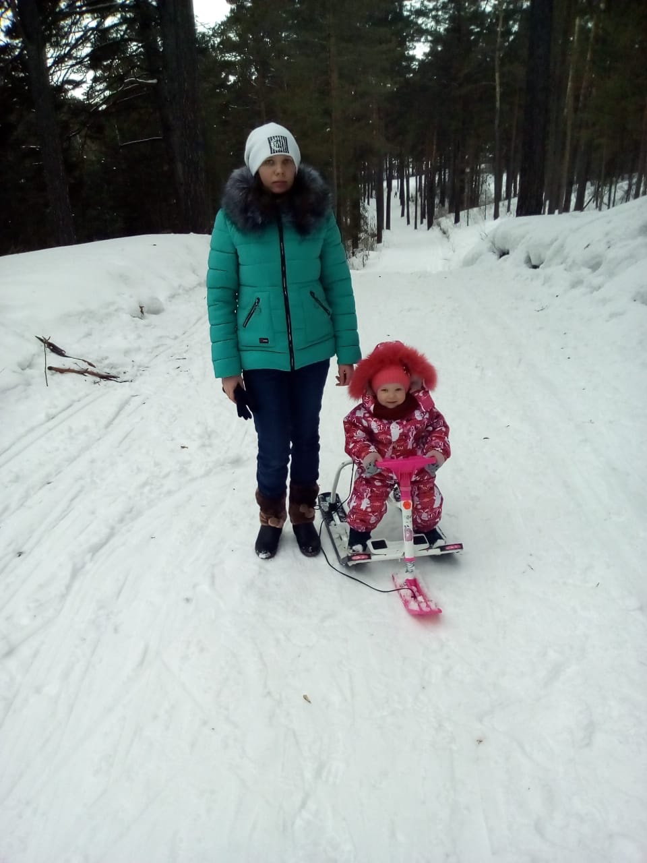
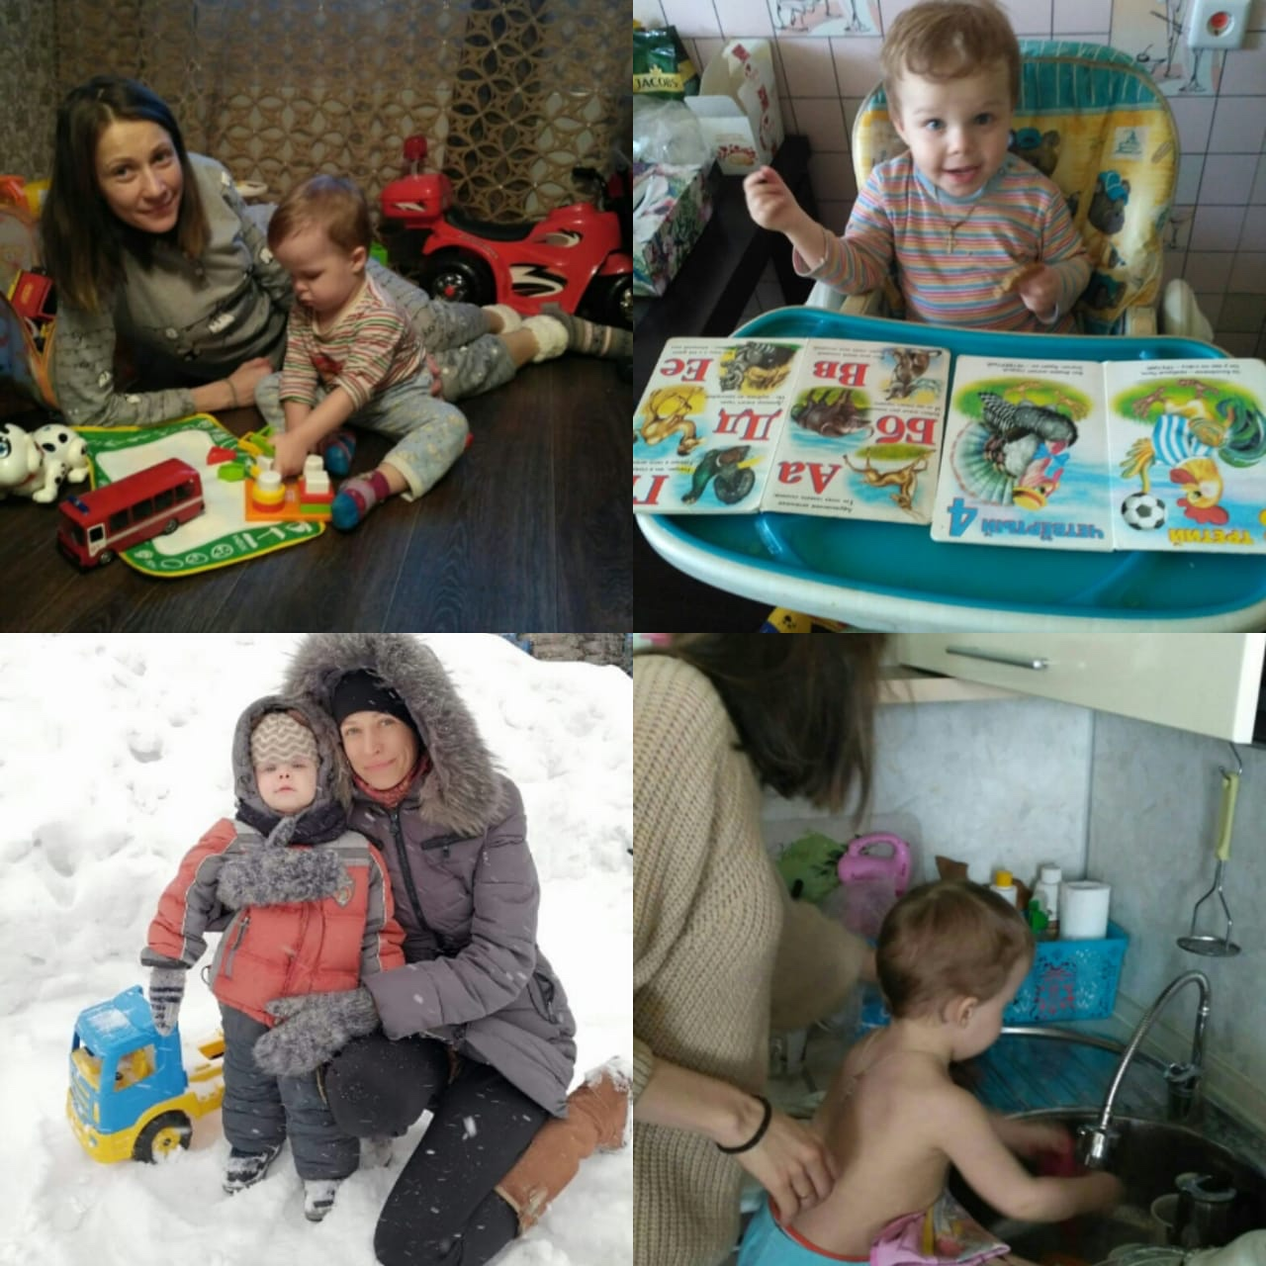
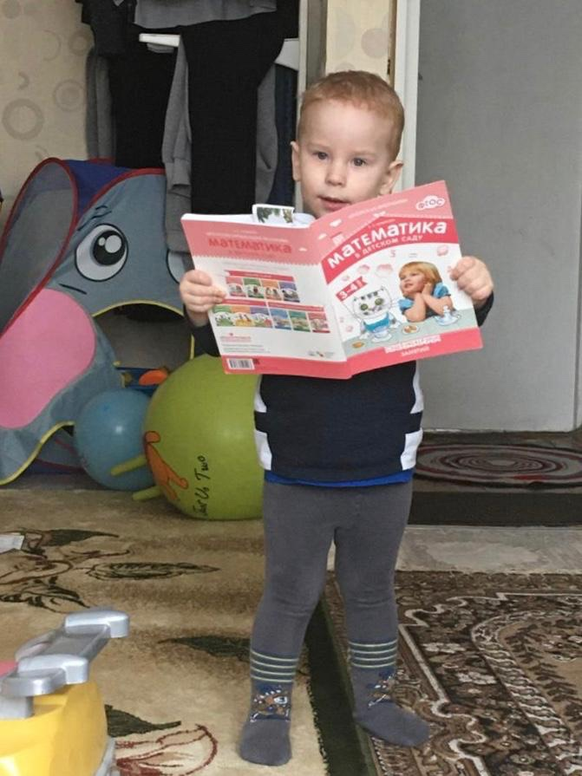
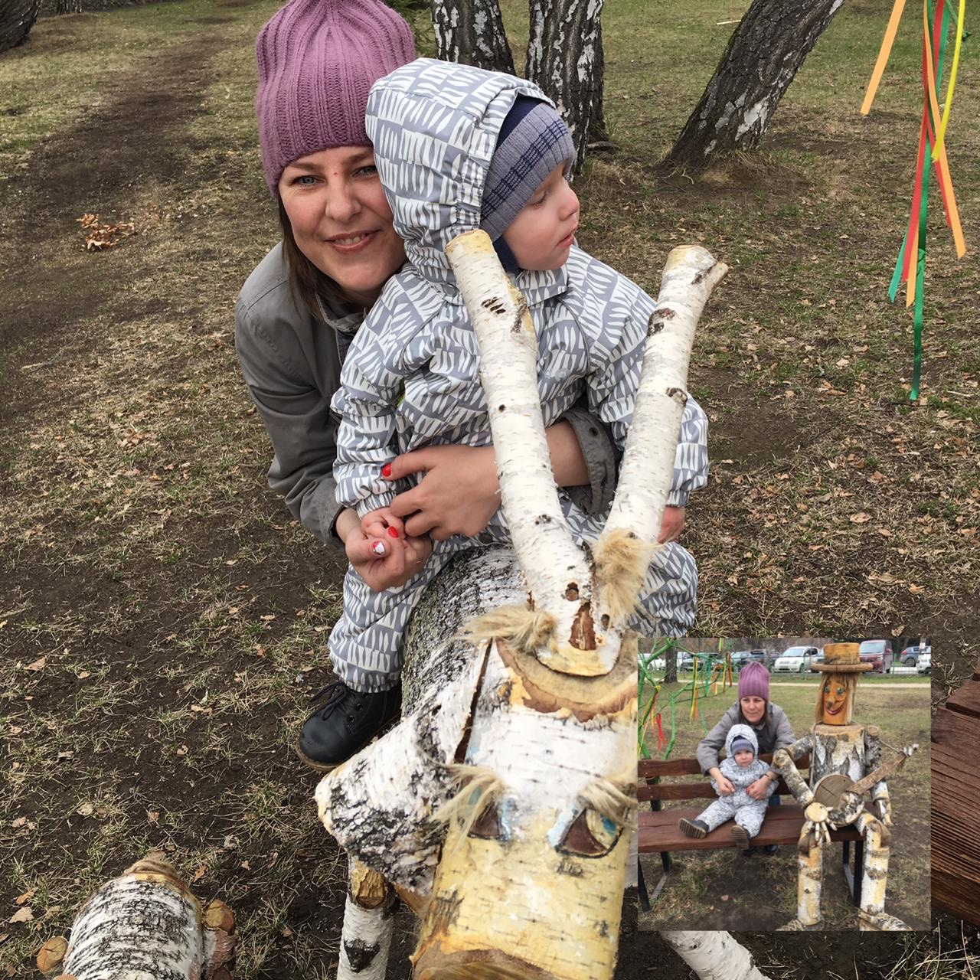
«РОДИТЕЛИ ДОМА НЕ СКУЧАЮТ И
ДОМАШНИЕ ЗАДАНИЯ ВЫПОЛНЯЮТ

Slide 12

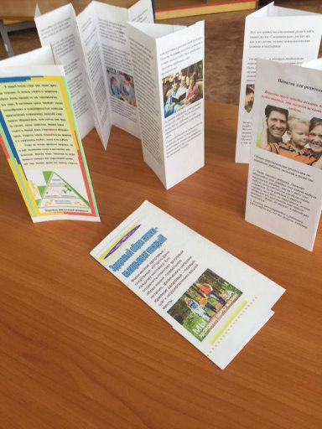
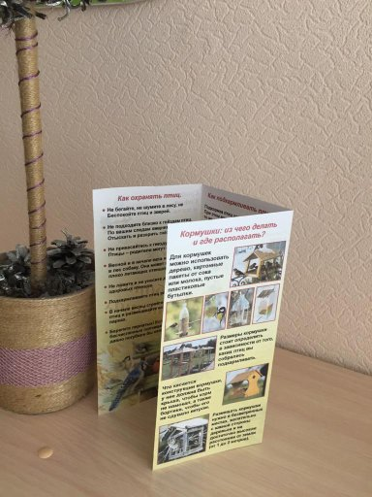
РАЗЛИЧНЫЕ ПАМЯТКИ И БУКЛЕТЫ ДЛЯ РОДИТЕЛЕЙ

Slide 13
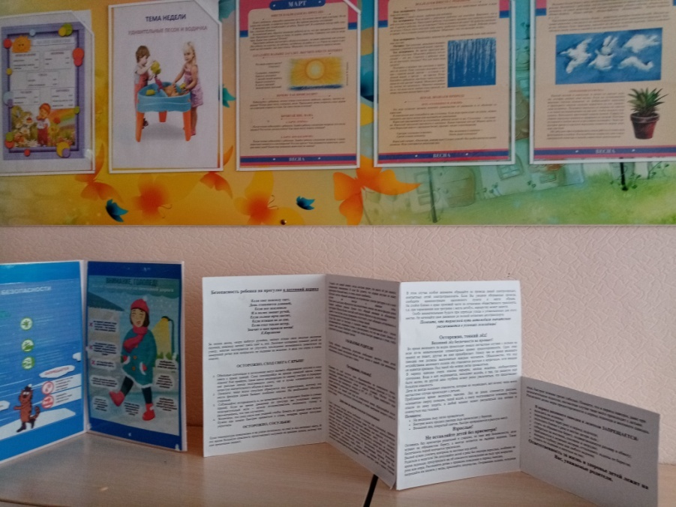
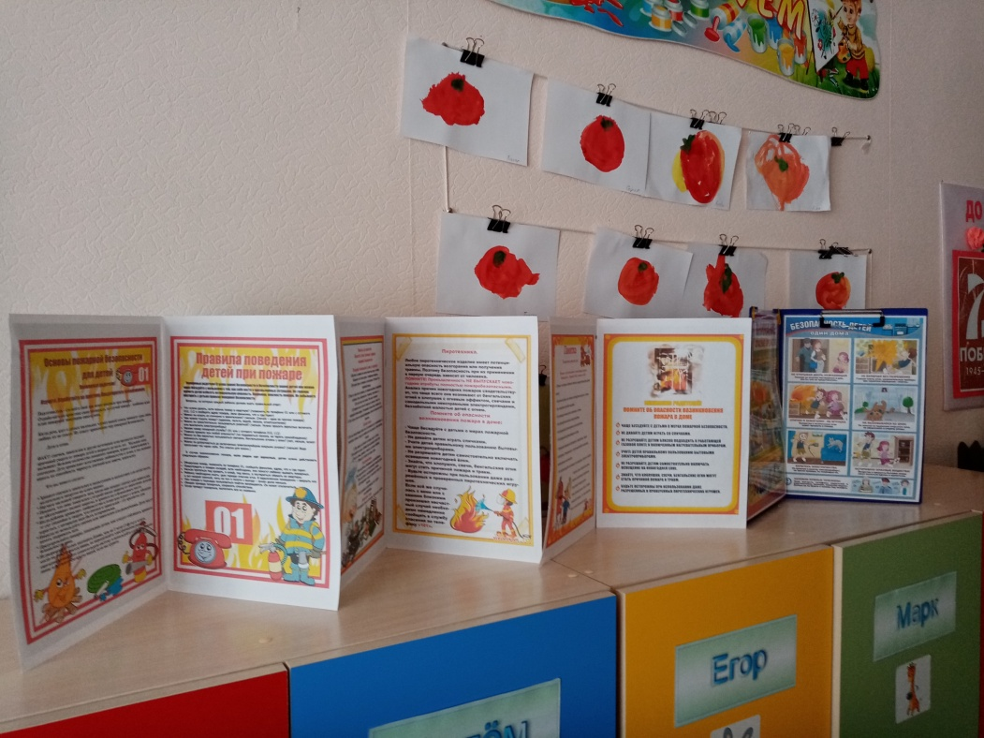
ПАПКИ-ПЕРЕДВИЖКИ

Slide 14
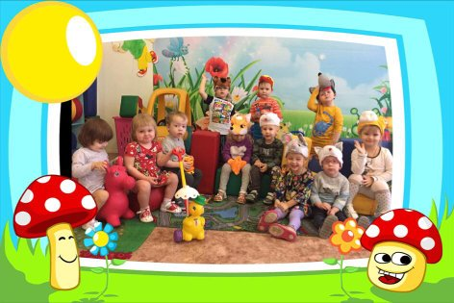
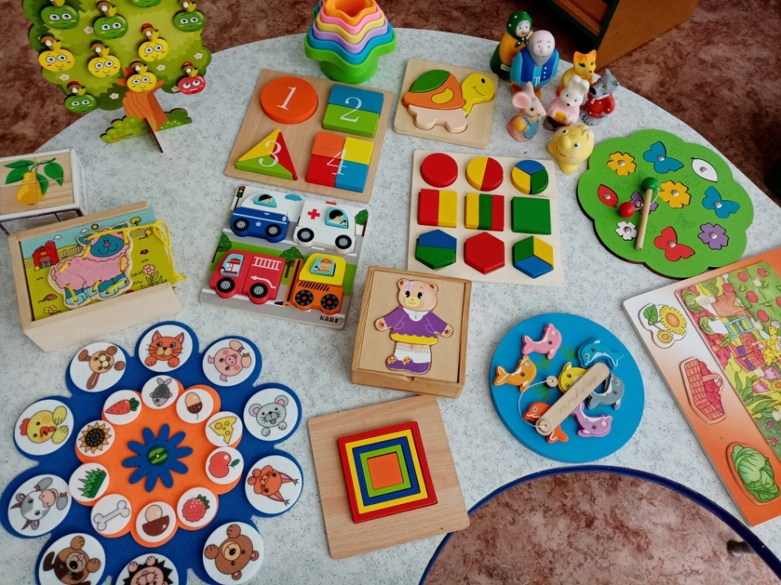
ПОКУПКА РОДИТЕЛЯМИ РАЗВИВАЮЩИХ ИГР

Slide 15
ФОРМЫ РАБОТЫ С РОДИТЕЛЯМИ
НЕТРАДИЦИОННЫЕ ФОРМЫ
СОВМЕСТНЫЕ ДОСУГИ
АКЦИИ
ВИРТУАЛЬНЫЙ ДЕТСКИЙ САД
ПРАЗДНИКИ
ПРОЕКТЫ
МАСТЕР-КЛАССЫ
КОНКУРСЫ
ВИКТОРИНЫ

Slide 16
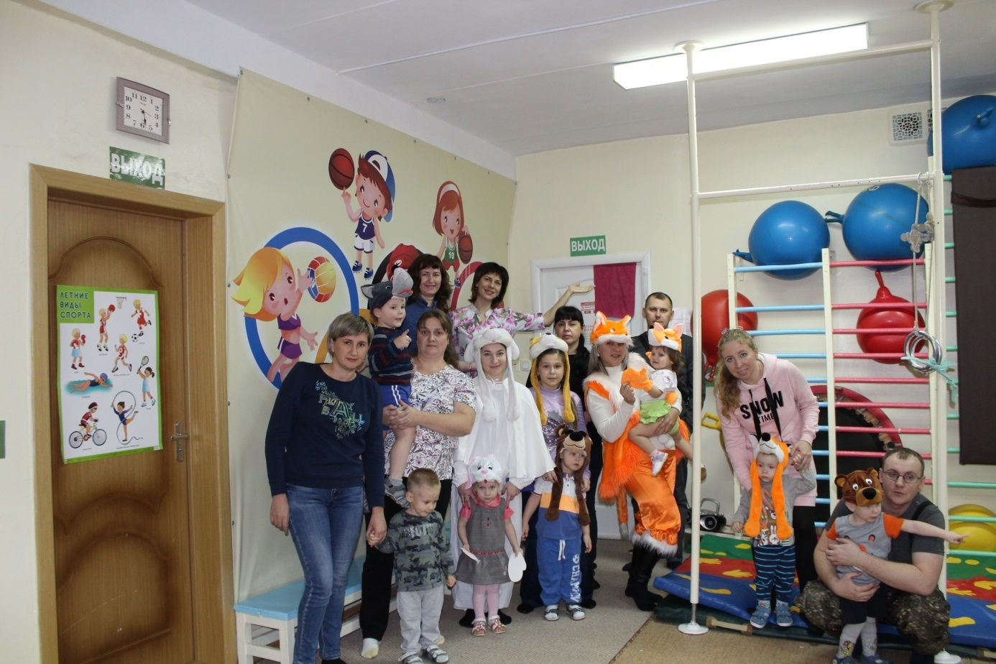
СОВМЕСТНЫЕ ДОСУГИ:
«В ГОСТИ К ЗАЙЧИКУ»

Slide 17
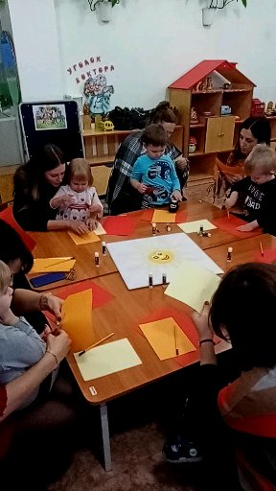
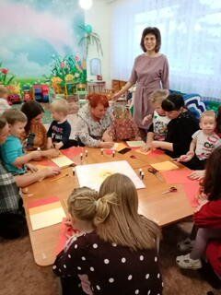
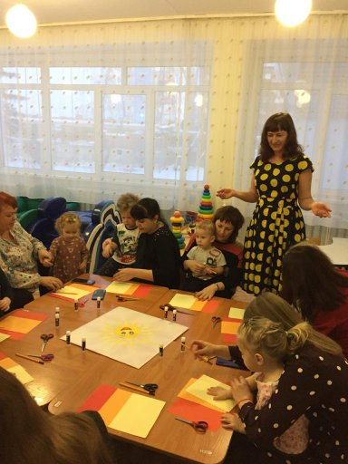
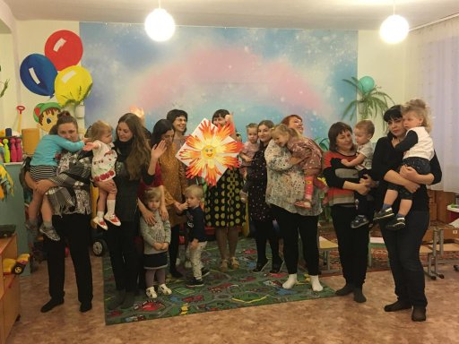
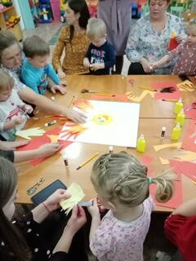
АКЦИЯ: «ОБЪЕДИНИМ СЕМЬЮ»

Slide 18
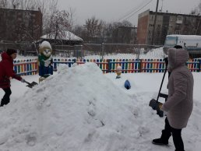
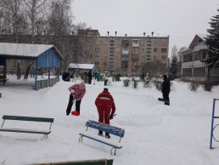
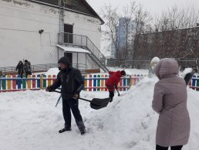
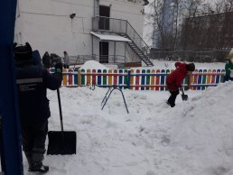

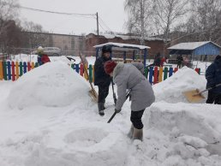
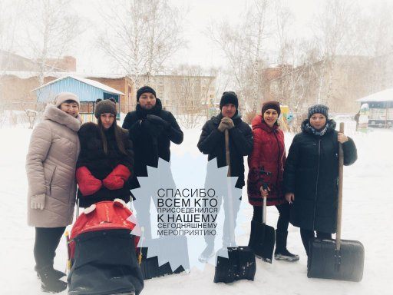
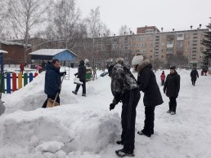
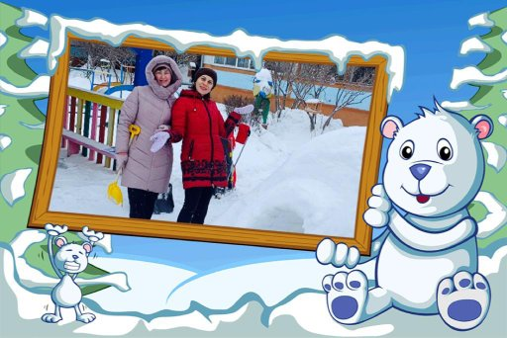
АКЦИЯ:
«ПОСТРОЙКА СНЕЖНОГО ГОРОДКА»

Slide 19







КОНКУРСЫ НАШИ ПОБЕДЫ

Slide 20








КОНКУРС
«ПТИЦЫ РЯДОМ С НАМИ»
НОМИНАЦИЯ «ЮНЫЙ ОРНИТОЛОГ»
НОМИНАЦИЯ
«ДВОРЕЦ ДЛЯ СКВОРЦА»

Slide 21


СОВМЕСТНЫЕ ПРАЗДНИКИ

Slide 22





МАСТЕР-КЛАССЫ ОТ ПЕДАГОГОВ:
«ЗИМНЕЕ СРАЖЕНИЕ»

Slide 23







МАСТЕР-КЛАССЫ ОТ РОДИТЕЛЕЙ:
«ИЗГОТОВЛЕНИЕ ГЕОРГИЕВСКИХ ЛЕНТОЧЕК СВОИМИ РУКАМИ»

Slide 24










ВИРТУАЛЬНЫЙ ДЕТСКИЙ САД
Сетевой проект, предполагающий, что все родители, чьи дети не имеют возможности посещать детский сад, объединены в сеть, в которой они получают ежедневную программу игр и занятий.

Slide 25











Slide 26














Slide 27
ПАМЯТКА ДЛЯ ВОСПИТАТЕЛЯ
РЕКОМЕНДАЦИИ ДЛЯ ВОВЛЕЧЕНИЯ РОДИТЕЛЕЙ
В СОВМЕСТНУЮ ДЕЯТЕЛЬНОСТЬ
ВАЖНО СОЗДАТЬ И ИСПОЛЬЗОВАТЬ ВОЗМОЖНОСТИ ДЛЯ ДОВЕРИТЕЛЬНОГО ОБЩЕНИЯ.
НУЖНО ИСПОЛЬЗОВАТЬ РАЗЛИЧНЫЕ ВИДЫ ДЕЯТЕЛЬНОСТИ И ОБМЕНИВАТЬСЯ ИНФОРМАЦИЕЙ ДРУГ С ДРУГОМ.
УДЕЛЯТЬ ВРЕМЯ ДЛЯ СОВМЕСТНЫХ ДИСКУССИЙ С СЕМЬЯМИ.
СТАРАТЬСЯ ВНИМАТЕЛЬНО СЛУШАТЬ.
ВАЖНО ВНОСИТЬ БОЛЬШОЕ КОЛИЧЕСТВОИНТЕРЕСНЫХ РОЛЕЙ ДЛЯ РОДИТЕЛЕЙ.

Slide 28
Итог:
Строить работу с родителями сложно. Это продолжительный , кропотливый, но
очень благодарный труд. Только объединившись вместе воспитатель и родитель смогут создать единое для развития и воспитания детей. Вовлечённость в проект позволила родителям стать непосредственными участниками образовательного процесса, обогатить свой опыт, открыть неизвестные стороны собственного ребёнка, испытать чувство удовлетворения от своих успехов и успехов своего ребёнка.

